Slide 1


MindSpore & Transformer
武 涵
2021年6月2日
Notes:
大家晚上好，我是2017级本科生武涵。

Slide 2
MindSpore
Notes:
首先是MindSpore框架，我也是这段时间才开始接触这个框架。
今天就主要介绍一下它跟平时用的框架有什么不太一样的，以及它的两种使用方法。

Slide 3
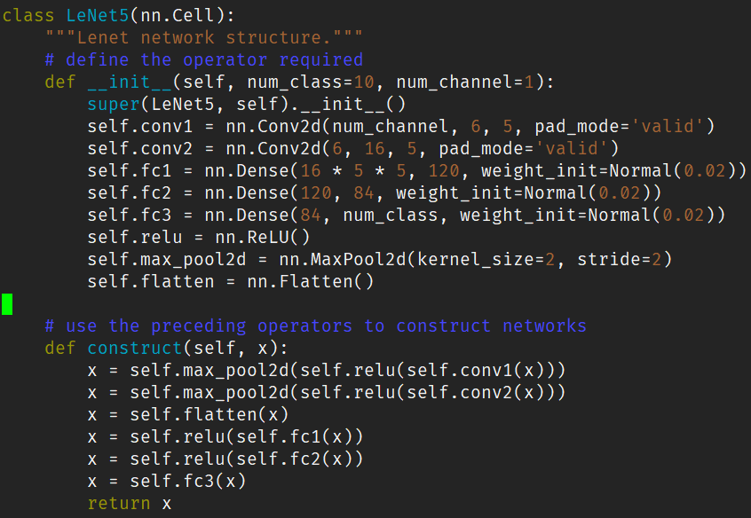
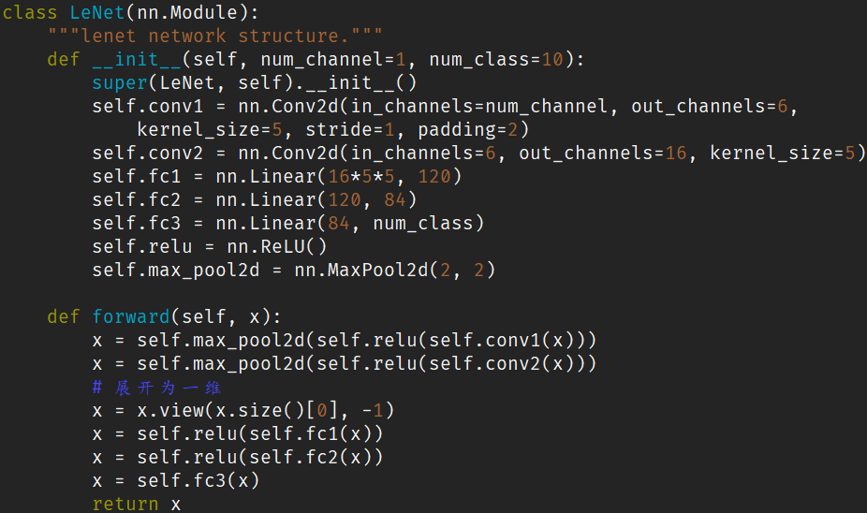
模型编写
模型定义比较
Notes:
首先用一小段代码比较一下MindSpore和PyTorch在编写模型上的的不同。
前端接口比较像
Forward -> construct

Slide 4
模型编写
训练比较
# PyTorch
net = Resnet18(class_num=10)
criterion = nn.CrossEntropyLoss().to(device)
optimizer = optim.SGD(model.parameters(), lr=LR, momentum=0.9, weight_decay=5e-4)
# MindSpore
net = resnet18(class_num=10)
loss = SoftmaxCrossEntropyWithLogits(sparse=True, reduction='mean')
optimizer=SGD(net.trainable_params(),learning_rate=0.01,momentum=0.9, weight_decay=5e-4)
model = Model(net, loss_fn=loss, optimizer=optimizer, metrics={'acc'})
……
loss_cb = LossMonitor(per_print_times=50)
model.train(epoch=args.epoch_size, train_dataset=train_dataset, callbacks=[ckpoint_cb, loss_cb, performance_cb], amp_level=“03”)
# 图算融合
from mindspore import context
context.set_context(enable_graph_kernel=True)
Notes:
除了模型编写上的不同，训练逻辑上有少许不同。
黑色字体部分是都需要进行定义的，MindSpore在net之上多了一层model封装。
同时以回调函数的形式对模型训练过程的信息进行输出记录。
MindSpore还有一个很重要的特点就是提供了针对训练过程的加速的一些操作，比如混合精度，图算融合。

Slide 5
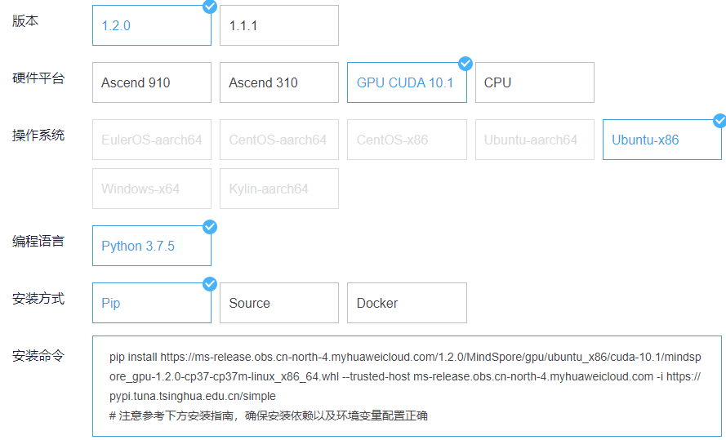
MindSpore
自己搭建环境
Notes:
下面简单介绍一下MindSpore的两种使用方式。
第一种就是自己搭建环境。
进入官网……。

Slide 6
MindSpore
确认系统环境信息
Python3.7.5
CUDA-10.1
自定义安装较为麻烦，推荐后期由管理员账户统一安装配置。
cuDNN-7.6.X
GCC 7.3.0
经测试默认的7.5.0版本没有出现问题，暂且为非必须项。
GMP-6.1.2
多精度算法库。
OpenMPI4.0.3
单机多卡和多机多卡训练相关，视情况需要进行安装。
NCCL 2.7.6-1
Notes:
但是还有一点需要注意的是，它有部分环境依赖，这个在官网也有说明。

Slide 7
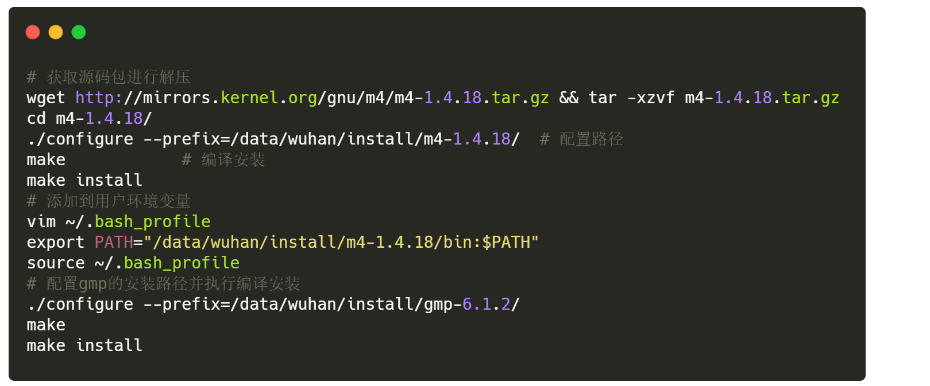
MindSpore
安装GMP-6.1.2
Notes:
以GMP的安装为例，简述自定义软件安装的流程。
M4 一种宏处理器。

Slide 8
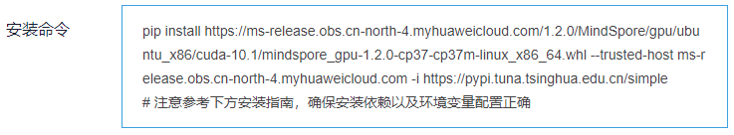
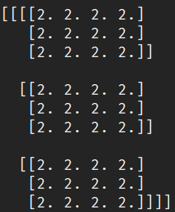
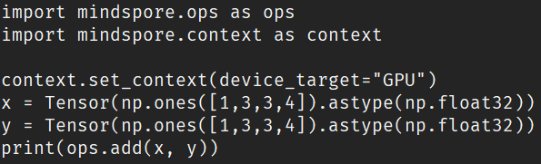
MindSpore
安装测试
Notes:
系统环境准备好后，……。

Slide 9
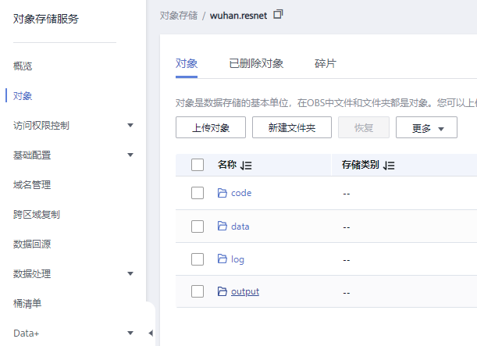
ModelArts
数据——OBS——创建桶和文件夹并上传数据集
https://console.huaweicloud.com/modelarts
Notes:
第二种方式是使用ModelArts在线训练平台进行部署。
按照正常的步骤，首先要准备数据？怎么准备呢？要用到OBS对象存储服务。可以简单的理解为一个网盘。
桶是OBS中存储对象的容器，每个桶都有自己的存储类别、访问权限等属性，在互联网上可以通过桶的访问域名来定位桶。
四个目录：
训练输出目录和日志输出目录。

Slide 10
ModelArts
参数和数据对接
parser.add_argument('--data_url', required=True, default=None, help='Location of data.')
parser.add_argument('--train_url', required=True, default=None, help='Location of
training outputs.')
parser.add_argument('--epoch_size', type=int, default=90, help='Train epoch size.')
……
数据传输
import moxing as mox
mox.file.copy_parallel(src_url=args.data_url, dst_url='./cache/data_path')
mox.file.copy_parallel(src_url=‘./cache/output_path', dst_url=args.train_url)
Notes:
在代码里怎么知道去哪取数据呢？这里就还需要另外一个工具：moxing。

Slide 11
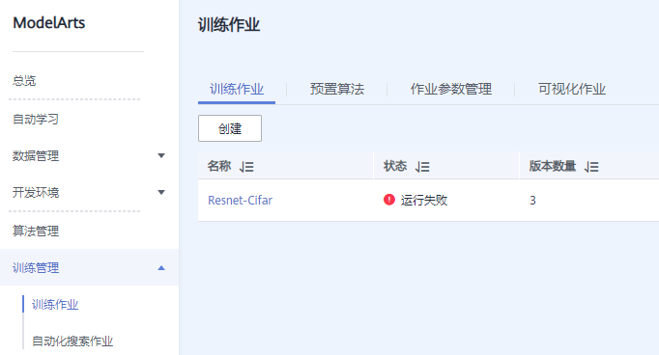
ModelArts
创建作业
Notes:
创建训练作业的阶段。

Slide 12
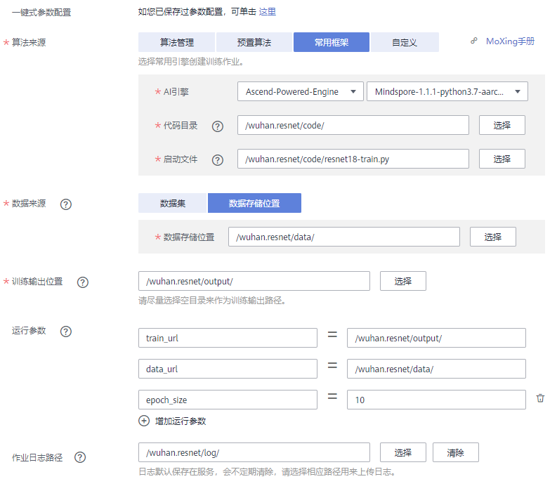
ModelArts
创建作业

Slide 13
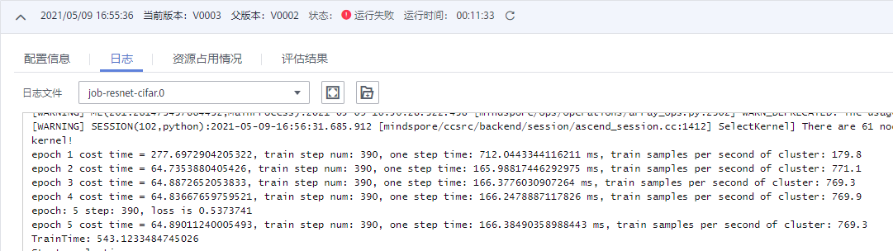
ModelArts
查看训练过程输出
Notes:
这个部分简要介绍了一下相比于之前使用PyTorch，如果使用MindSpore的话有什么不同的地方，更详细内容都可以参照官网，应该都能找的到。

Slide 14
Transformer

Slide 15
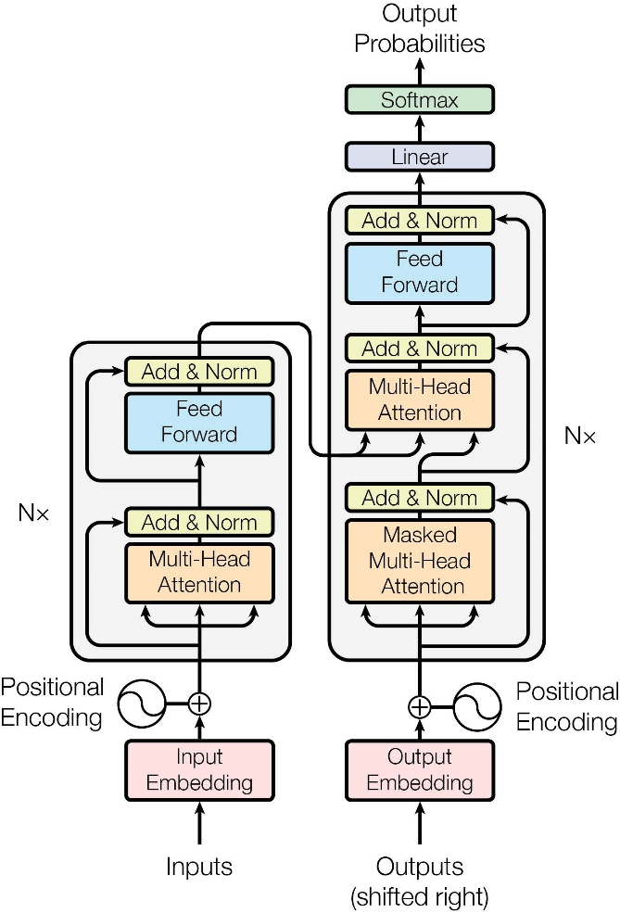
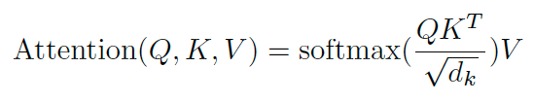

Transformer
Notes:
第二部分主要就是介绍一个针对Transformer模型改造的几个有趣的想法。
Transformer结构大家应该都多少接触过一点，其主要的计算可以概括为右边的两个公式。
第一个就是注意力机制，用来捕获词与词之间的作用关系。
第二个FFN层从关系中获取作用信息。
但是受限注意力机制的平方级复杂度，面对长文本的支持就不是很好。
下面就介绍几个我最近看到的几个比较有意思的思路。

Slide 16



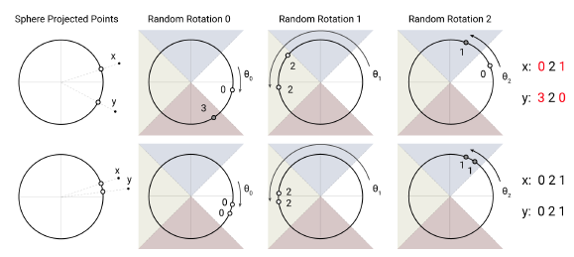
REFORMER: THE EFFICIENT TRANSFORMER（ICLR 2020）
LOCALITY-SENSITIVE HASHING ATTENTION
Get 4 hashes
Embed size 128
a random matrix R of size [128, 2]
h(x) = arg max([xR; -xR])
Notes:
分组Attention的思想
为什么要分组呢？1）考虑到计算复杂度，原始计算复杂度……，通过本文方法的处理复杂度降低到……。2）文章通过实验发现了attention pair中并不是每一个值都起到关键作用，换句话说它是稀疏的。后面还有几篇文章也有类似的看法。
如何进行分段？以什么指标来进行分组，随机映射，哈希处理。

Slide 17
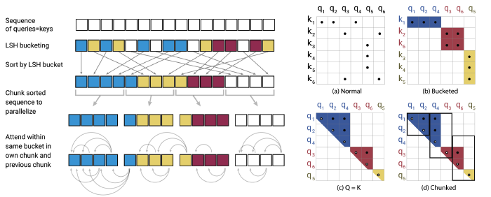
REFORMER: THE EFFICIENT TRANSFORMER（ICLR 2020）
LOCALITY-SENSITIVE HASHING ATTENTION
Notes:
解决了怎么分组之后，其他的就是一些细节问题。整个处理流程如图所示。
组之间的数量可能会不平衡，所以进行平均分配，这就产生了跨组的问题？

Slide 18
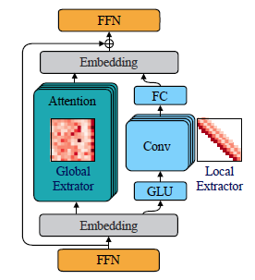
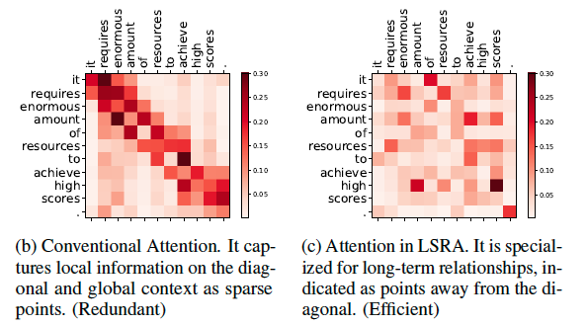
LITE TRANSFORMER WITH LONG-SHORT RANGE ATTENTION（ICLR2020）
LONG-SHORT RANGE ATTENTION
Notes:
多头attention就是通过线性映射将原始输入分到多个子空间分别进行attention，这些头之间是独立的，那就可以分成两个并行分支，attention分支聚焦全局内容的获取，卷积分支用来捕获局部的依赖。
没有直接将完整的输入送到两个分支，而是在channel维度也就是多头的head维度分成了两部分？
看实验结果，模型参数大小降低，在时间上并没有什么缩短，效果有些许提升。

Slide 19
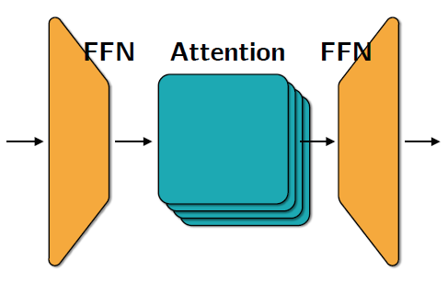
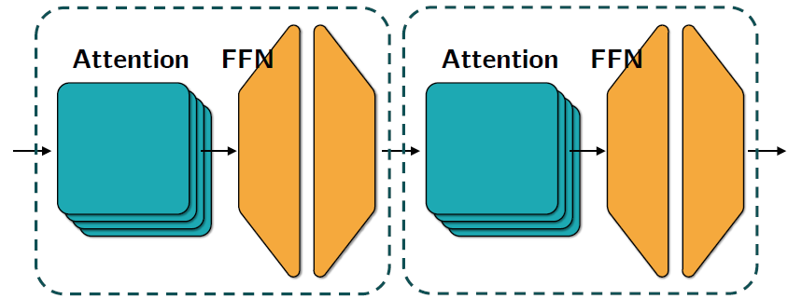
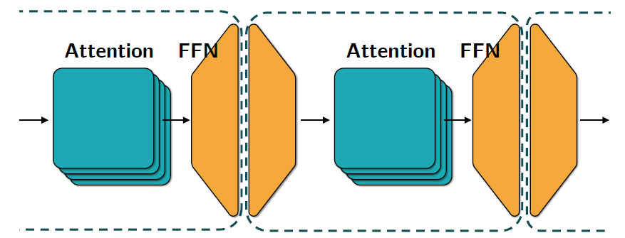
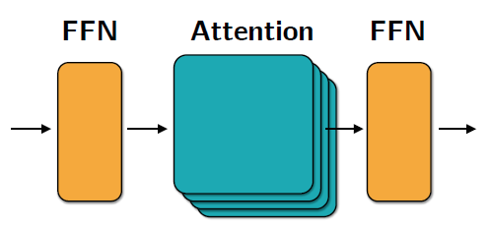
LITE TRANSFORMER WITH LONG-SHORT RANGE ATTENTION（ICLR2020）
Flattened Transformer
Notes:
除此之外，这篇文章要解决的一个关键问题是模型参数太多。
它们通过实验发现FeedForward层实际上消耗了超过一半的计算量。然而捕获信息的关键部分应该是attention层，所以他们把FFN层给换成了平滑的线性变换。

Slide 20
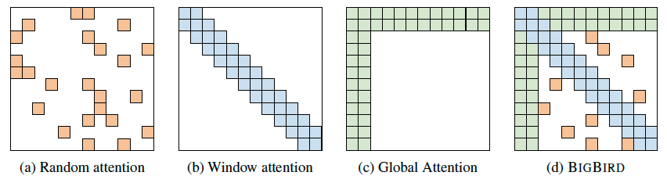
Big Bird: Transformers for Longer Sequences（NeurIPS 2020）
Can we achieve the empirical benefits of a fully quadratic self-attention scheme using fewer inner-products?
Do these sparse attention mechanisms preserve the expressivity and flexibility of the original network?
Notes:
这篇文章的工作主要围绕它提出的两个问题展开：第一个就是我们能不能引入一些经验性的内容来使用更少的内积对完整attention进行近似。第二就是这种稀疏注意力机制是否能保持原网络的表达性和灵活性。
首先说第一个……。它是基于什么经验呢？或者说它的理论依据是什么？这里把词与词之间的关系对应到了图中点与点之间的关系，所以就把问题变成了图的一个稀疏化问题。图里面有一个随机图方法，就是每一条边都以一个固定的概率进行选取。这样的图在随机游走时速度更快，反应到节点上就是信息可以更快地在节点对之间流动。
第二个window attention是根据相关论文的调查结果，邻居节点的内积是极其重要的。
通过实验，发现前两个方法相比于BERT表现还不是很好。通过理论分析，又加上了一个全局attention token。
理论有了，具体实现上，针对不同策略的特点对计算进行了设计，最终获得计算上的加速。

Slide 21
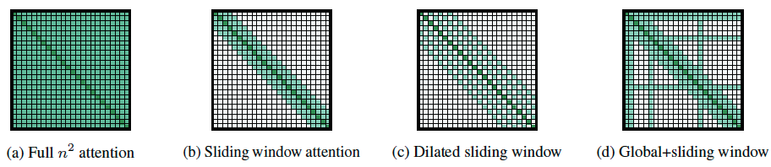
Longformer: The Long-Document Transformer
Notes:
跟前面Big Bird思路比较像的还有这一篇Longformer。
不过与前者不同的是，加了一个新的attention模式，叫做膨胀滑动窗口。
说白了就是在同样地的计算量下，让一个token能看的更远。具体看多远合适呢？既然不知道，那就在attention的不同head应用不同的膨胀间隙，取综合效果。
不过，这一系列经过魔改的attention模式都没有原生的计算组件支持，一般都要手动定义一下CUDA核。

Slide 22
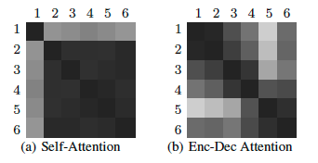

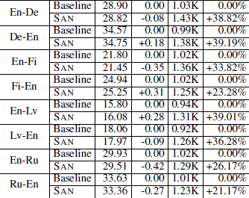
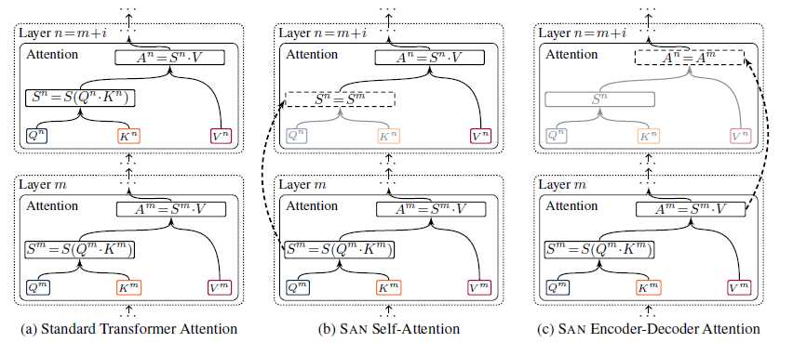
Sharing Attention Weights for Fast Transformer（IJCAI 2019）
Jensen-Shannon (JS) divergence
Notes:
除此之外，还有一些不用动attention的计算过程，但是需要进行一些偷懒的做法。比如……。
我们知道，Encoder是由多层EncoderLayer顺序连接而成的，是不是每一次都要计算呢？能不能偷懒直接用上一层的结果呢？能用的前提是这些权重矩阵要相似。
如何评判两个矩阵的差异程度呢？Jensen-Shannon (JS) divergence，越黑表示越相似。
这篇文章动态的评估层之间的相似度，来决定哪些层之间可以共享权重。
看它提供的实验结果，效果保持的还行，时间的缩短比例很可观。
但是我自己尝试每两层之间共享一下权重，暂时还没达到这种效果。

Slide 23
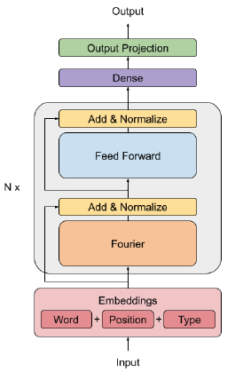


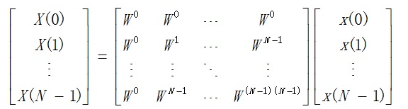
FNet: Mixing Tokens with Fourier Transforms
achieves 92% of the accuracy of BERT on the GLUE benchmark,
but pre-trains and runs up to seven times
faster on GPUs and twice as fast on TPUs
Notes:
Attention计算比较耗时，那我就直接把它换了。
具体是怎么变呢？这里简单说明一下，从形式上看就是对输入x乘上一个矩阵进行变换，这个矩阵就是离散傅里叶变换中不同的采样频率。经过顺序的两个维度的变换，对信息进行充分混合。
最终能达到……结果。
这样操作为什么可行呢？关于为什么可行，我自己也不是很理解，在这里引用知乎上面的一些观点看法跟大家分享。
……attention的计算机制比较符合物理现实，我理解的就相当于物与物之间都存在相互作用力。
除此之外，……。
根据论文给出来的效果，可以……。
总的来说，这种想法还是存在一定争议的，确实很新颖，但是部分人认为这是在对深度学习开倒车，损失了很多灵活性。

Slide 24
FNet: Mixing Tokens with Fourier Transforms
基于transformer的网络的结构，可以看作一个动力学系统，attention部分是计算作用力，而MLP部分是在给定受力以后计算运动轨迹，transformer其实就是通过调整作用力规则和运动规则来达到目标的。
其他方式也可以计算作用力，哪怕计算的作用力不如attention，也还可以通过调整运动方程来弥补。
傅里叶变换相当于给attention固定了权重，其对信息进行了混合，并无可学习参数。
精度有一定损失，是一种新颖的探索。
Notes:
Attention计算比较耗时，那我就直接把它换了。
具体是怎么变呢？对
这样操作为什么可行呢？
计算的过程不太好理解，在这里就先跳过。关于为什么可行，我自己也不是很理解，在这里引用知乎上面的一些观点看法跟大家分享。
……attention的计算机制比较符合物理现实，我理解的就相当于物与物之间都存在相互作用力。
除此之外，……。
总的来说，这种想法还是存在一定争议的，确实很新颖，但是部分人认为这是在对深度学习开倒车，损失了很多灵活性。

Slide 25
总结与展望
参数冗余：参数共享、参数稀疏化、模型剪枝
结构调整：attention的近似替代、位置编码、残差层
底层计算
稀疏attention：sliding window
不同的head采用不同的attention模式
Notes:
结合网上的一些总结和我个人的看法，针对Transformer模型大概有这么几个关键问题。
参数冗余：像之前提到的针对attention参数矩阵的稀疏化和共享操作，都可以归属于解决这个问题。此外，还可以通过低精度、剪枝等通用的模型压缩方法进行处理。这样做存在的风险就是效果的降低，在可接受的范围内，如果其性能提升明显，也是可以接受的。
结构调整：attention替代，像前面的LSRA分成两个部分分别捕获局部信息和全局信息，同时利用了并行计算的特性，还加快了速度。除此之外，针对位置编码、残差层都有相关的改造工作。
底层计算：这个方面就是不改变模型的结构，在计算上进行精心设计，涉及到自定义算子，甚至手写梯度反向传播。
通过这几篇论文，又能发现有一些想法是共通的：1）通过不同的attention模式进行稀疏化模拟；2）在head的维度采用不同的模式这还利用到了一点并行的原理。

Slide 26
感谢聆听
Thank you!
2021年5月2日
Notes:
由于水平有限，今天就简单地介绍这些内容，感谢大家聆听。

